Slide 1
Caracterizar padrões de visualização em site de conteúdo adulto
Lucas Zago Bissaro
Orientador: Giovanni Comarela
Notes:
<número>

Slide 2
Relembrando objetivo
Coletar e analisar séries de tempo representando visualização de vídeos de conteúdo adulto no site PornHub.
Identificação de padrões comuns de visualização.

Slide 3
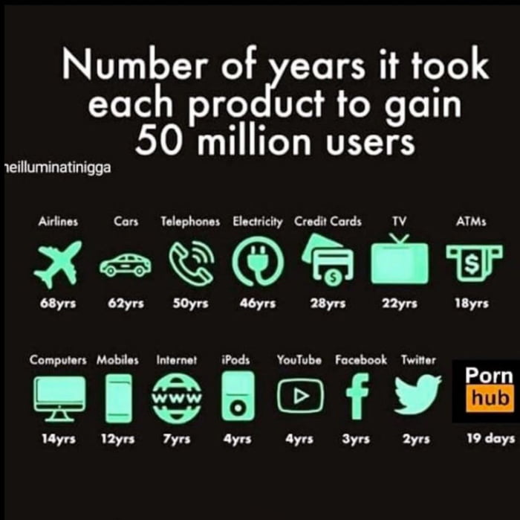
Relembrando objetivo

Slide 4
Sumário
O que foi feito?
Próximos passos
Notes:
<número>
Dentro desse contexto, o que preparei pra apresentação do dia de hoje é a seguinte.
D

Slide 5
Dados Ideais
Histograma
Gênero (meta-tags)
Numero de visualização
Quem postou
Numero de Comentários
Comentários(comentários e quem postou)
Notes:
<número>
Pergunta geral
Pra primeira pergunta não temos os dados
A segunda pergunta é o foco do trabalho. Como faremos? Nosso foco será no site X uma vez que ele fornece tais dados.
Colocar exemplo facebook.
Além disso, vários vídeos possuem marcadores rotulando um momento específico do vídeo.

Slide 6
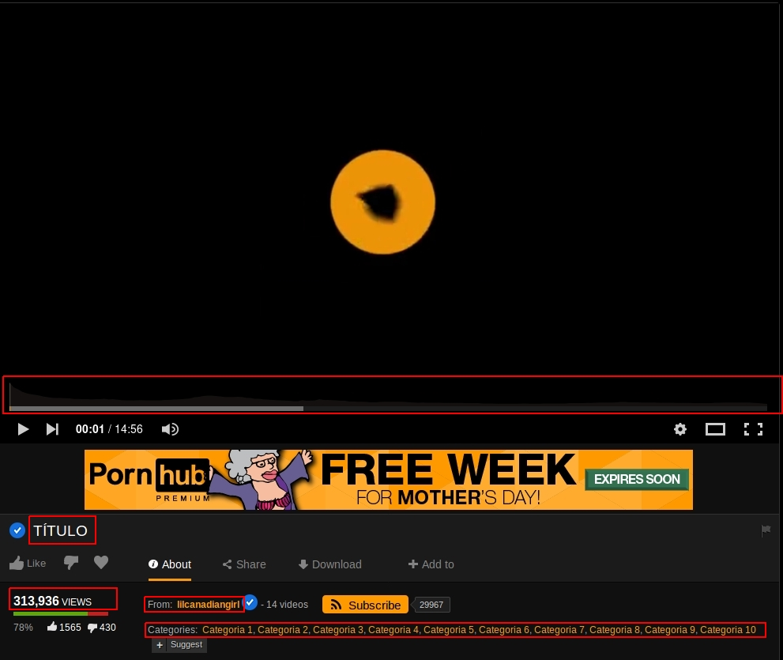
Dados Ideais
Notes:
<número>
Pergunta geral
Pra primeira pergunta não temos os dados
A segunda pergunta é o foco do trabalho. Como faremos? Nosso foco será no site X uma vez que ele fornece tais dados.
Colocar exemplo facebook.
Além disso, vários vídeos possuem marcadores rotulando um momento específico do vídeo.

Slide 7



O que foi feito
Retirada dos histogramas dos vídeos
  Problemas: Tecnologias
Notes:
<número>
Histogramas com várias modas?
Para melhor do nosso conhecimento esse é o primeiro trabalho que estuda esse tipo de comportamento nesse tipo de conteúdo.

Slide 8
BeatifulSoap
Pŕos:
  Rapido
  Baixa html uma vez
Contras:
  Não suporta vídeos
  Não interage com a página
Notes:
<número>
Exemplo:
É o caso que todoso os usuários assitem todos os vídeos [algo parecido como título]
Grafico com distribuição uniforme.

Slide 9
PhantomJS
Pŕos:
  Rapido
  Suporta Vídeo
Contras:
  Não funciona com protocolo HTTPS
Notes:
<número>
Ipo distribuição exponencial

Slide 10
Selenium
Pŕos:
  Suporta vídeo
  Suporta protocolo HTTP
Contras:
  Precisa de navegador com
  interface
  Lento
Notes:
<número>
Tipo exponencial invertida?

Slide 11
Resolvido para um vídeo
Problema: coletar uma grande variedade de vídeo com apenas um computador
  Vão bloquear IP
  Não se pode fazer na UFV
  O mesmo IP tem viés geográfico
Solução:
  Coletor distribuído
  Servidores Proxy
Notes:
<número>
Histogramas com várias modas?

Slide 12
Proxy
Problemas:
  Conseguir uma lista com muitos servidores
  Servidores públicos são lentos
Interesse
  Quantos dados podem ser coletados antes de um IP ser bloqueado
Notes:
<número>

Slide 13
Próximos Passos
Modificar o coletor para pegar todos os dados de interesse
Conseguir uma lista com links dos vídeos
Fazer um coletor Distribuído com cada thread utilizando um servidor proxy diferente.
Conseguir servidores proxy com velocidade aceitável
Notes:
<número>
1) Revisão da lituratura:
- consumo de vídeos em geral (e.g. Youtube) [Flávio Figueiredo]
- estudos gerais sobre conteúndo adulto na Internet
- técnicas de mineração de dados relacionadas ao agrupmaneto de series te tempo.
2) Identificac’ão da melhor tecnologia de coleta de informações. Estou estudando X abaixo:
3) Implementação e estudo de um coletor de dados distribuído. Desennho de uma arquitetura possível
4) Identificação e análise de padrões
exemplo do artigo etc.

Slide 14
Cronograma
 | Março | Abril | Maio | Junho | Julho
Criar coletor de dados para 1 video | X | X
Criar coletor Distribuido |  |  | X | X
Coletar os dados |  |  |  |  | X
Análise inicial de dados |  |  |  |  | X
Análise dos dados
Notes:
<número>
Revisão da literatura:

Slide 15
Dúvidas?
Contato:
  Lucas Zago Bissaro
  lucas.bissaro@ufv.br
Github:
  https://github.com/lucasbissaro/TCC_LucasBissaro

